Slide 1



歌德电子书借阅机
时代改变阅读 阅读改变生活
主讲人：张沙丽

Slide 2
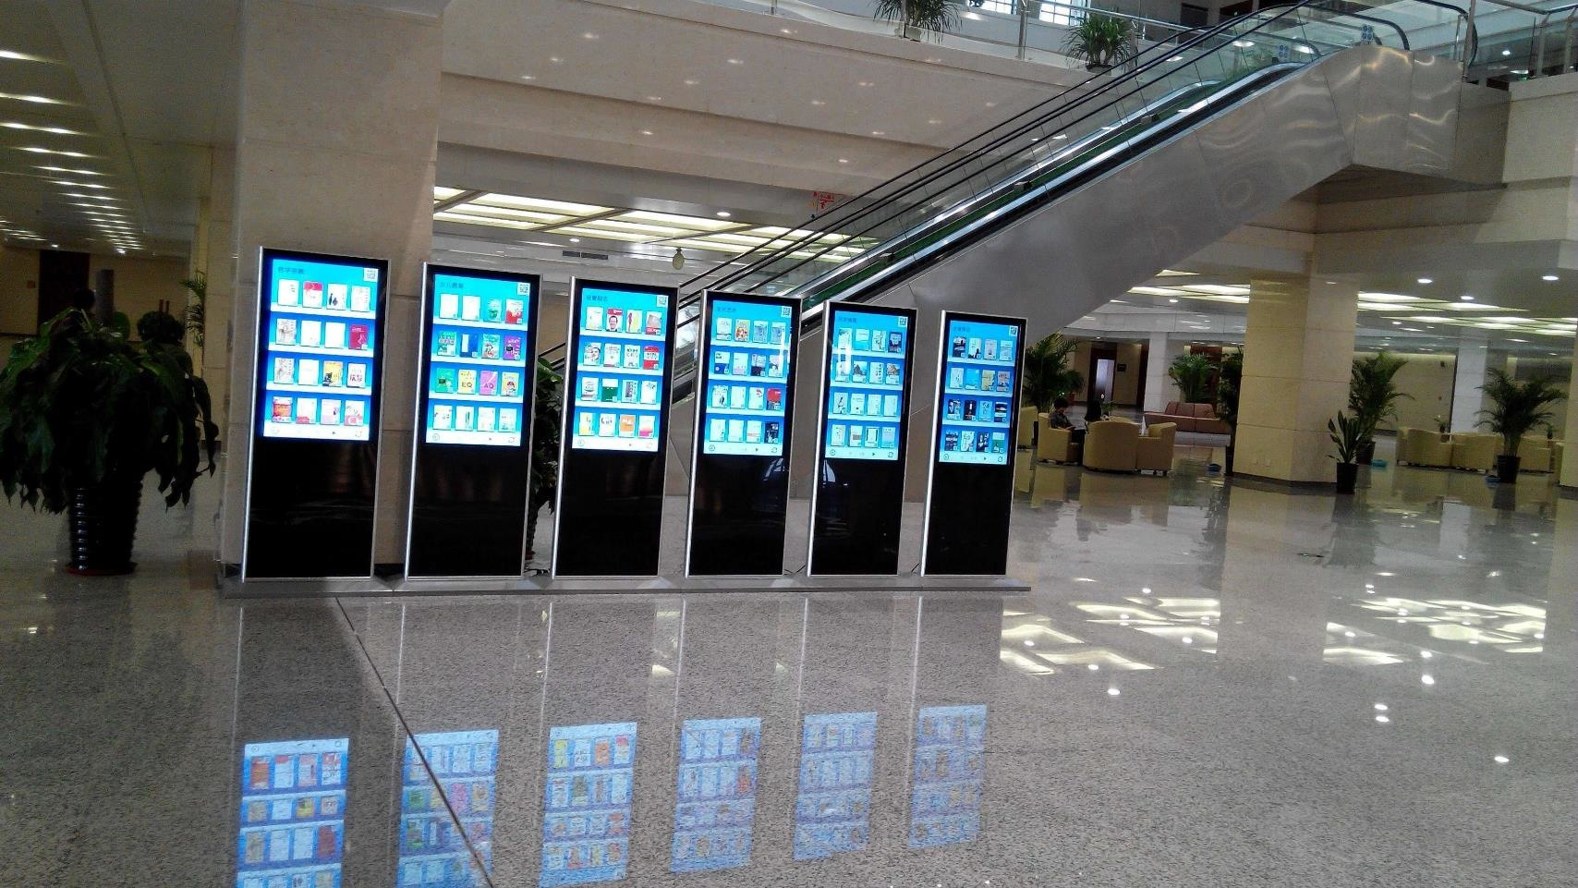

借阅机？

Slide 3

借 阅

Slide 4
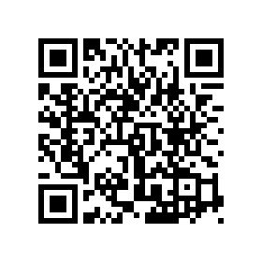


Slide 5
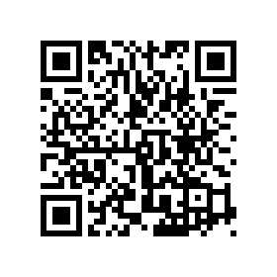
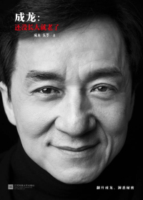

Slide 6

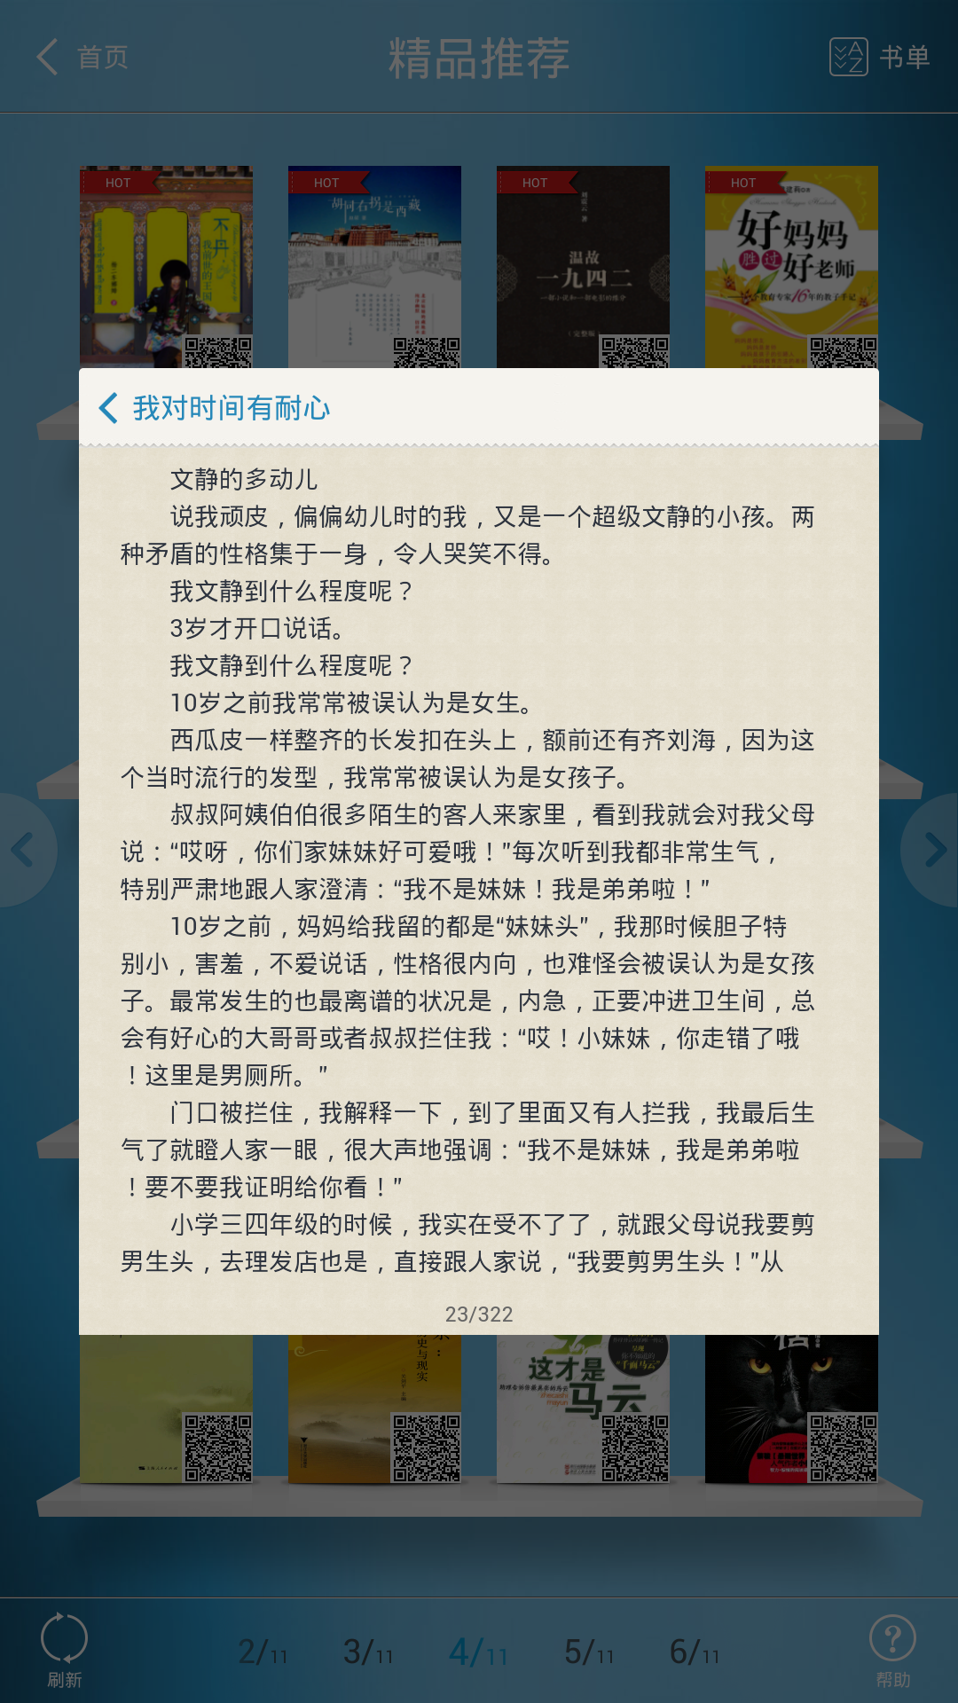
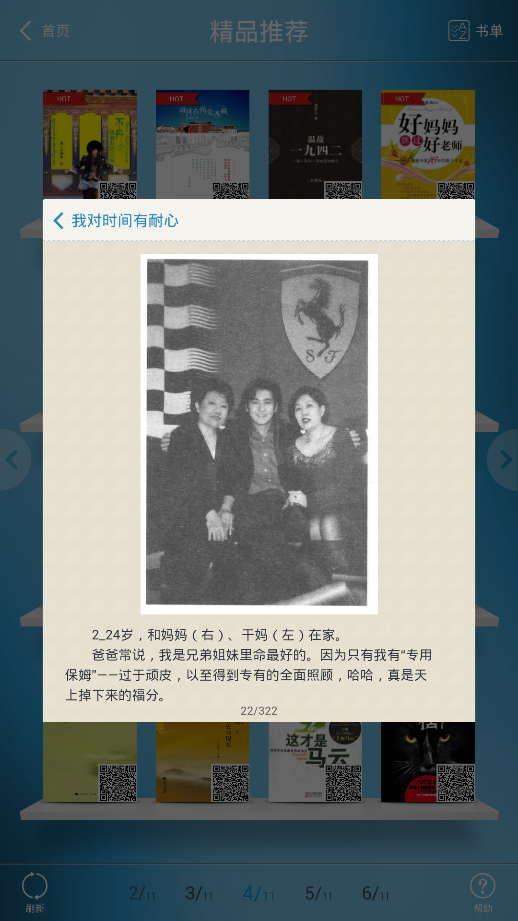
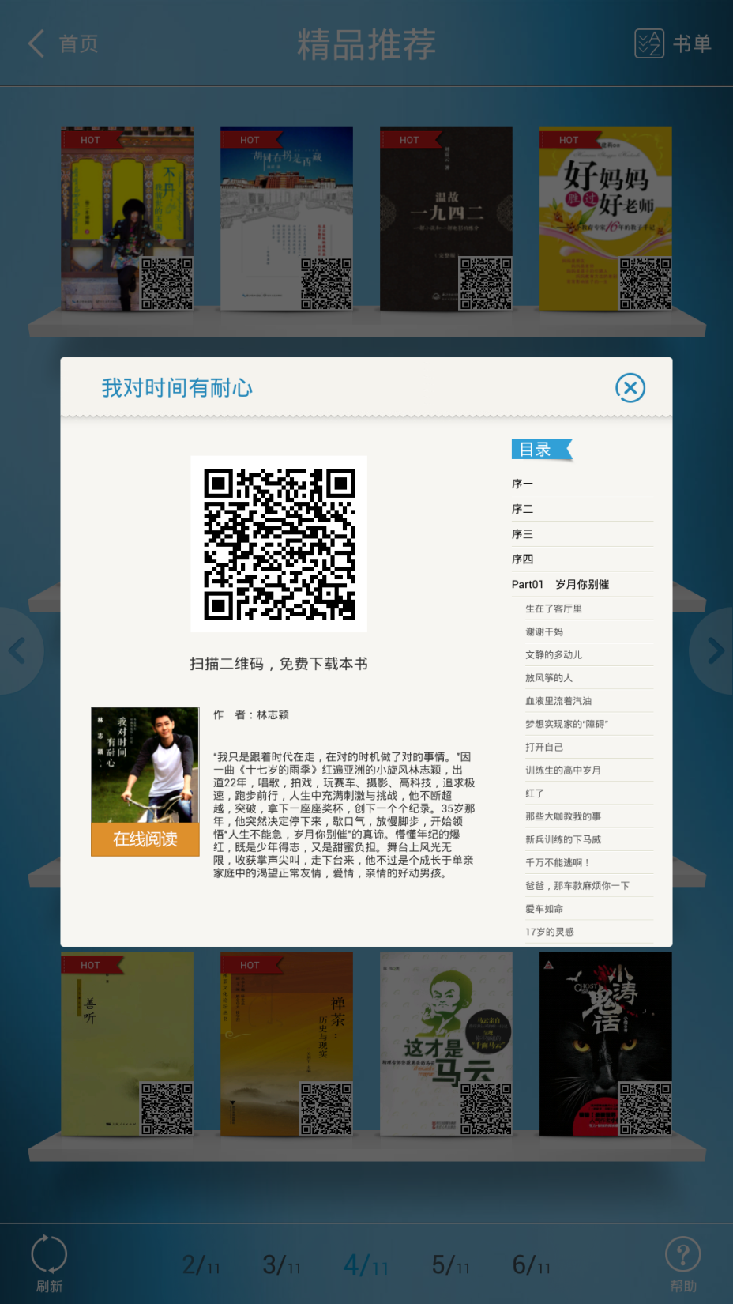
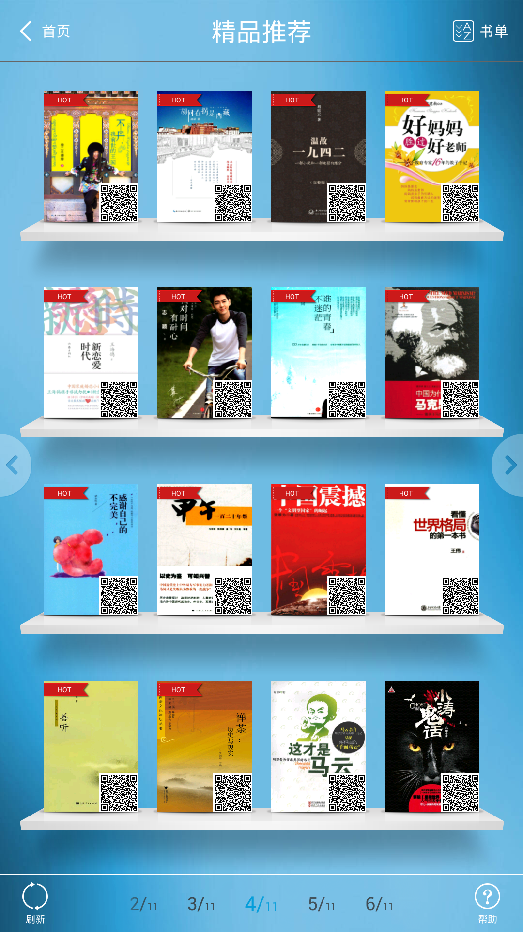
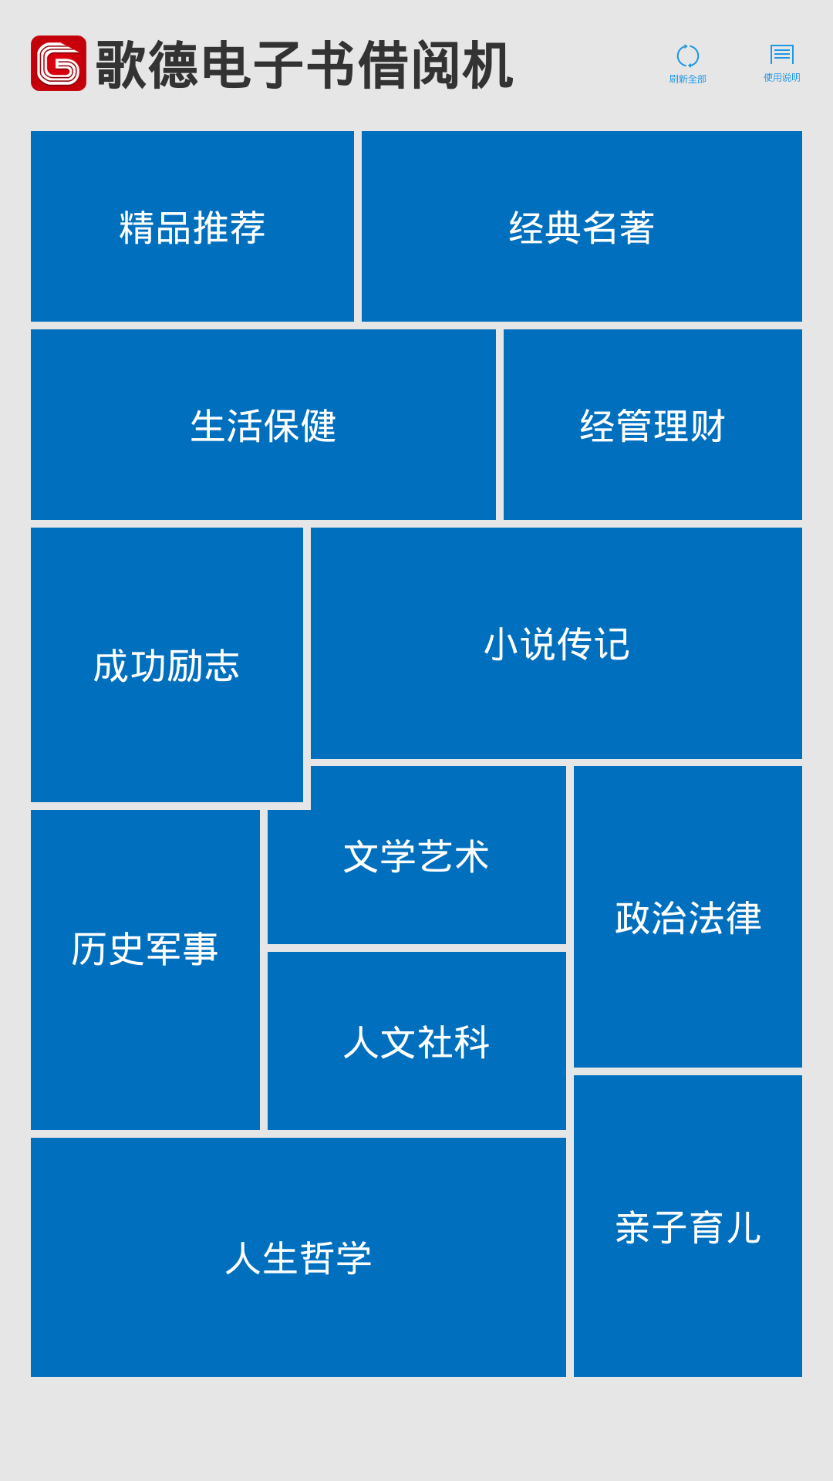
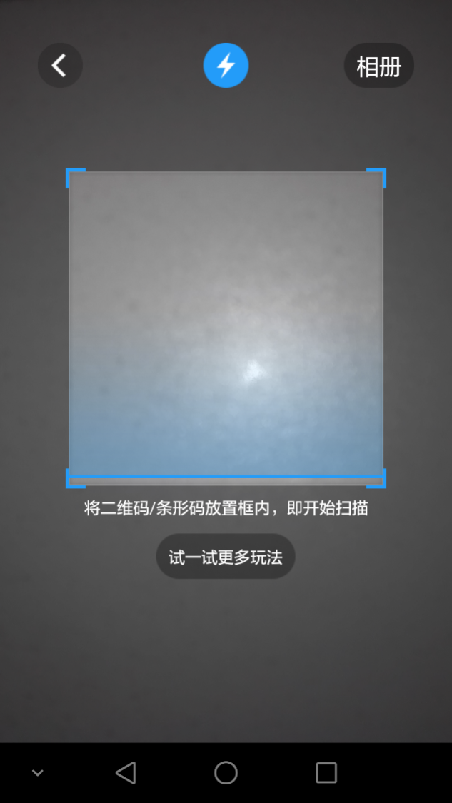
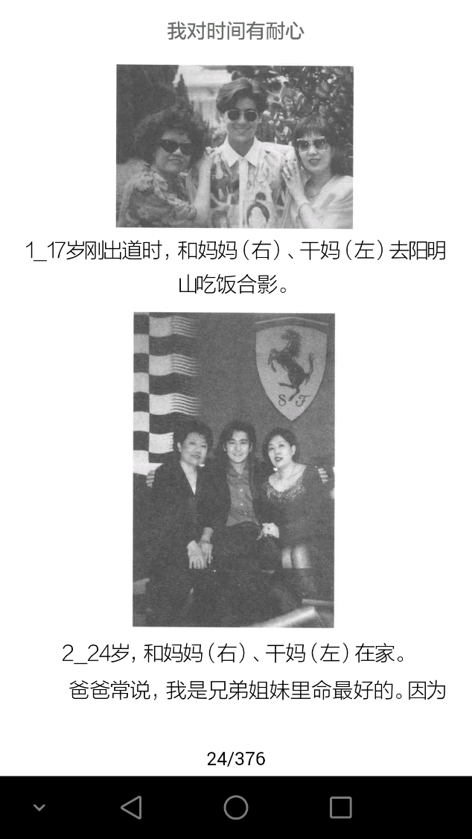
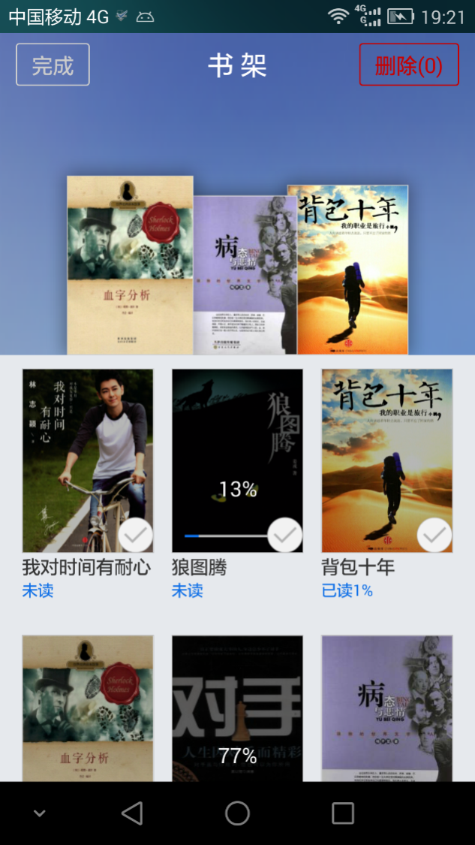
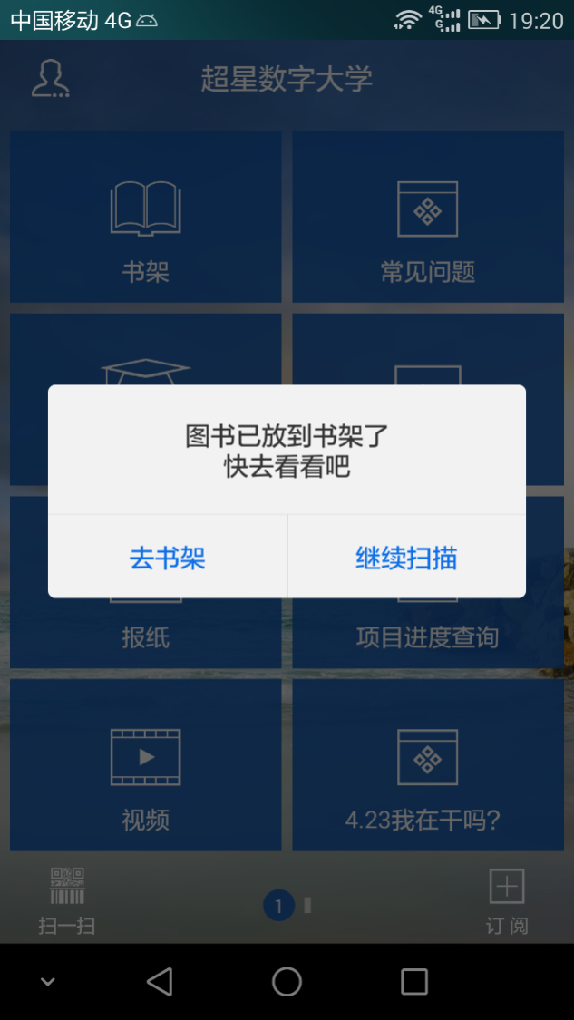
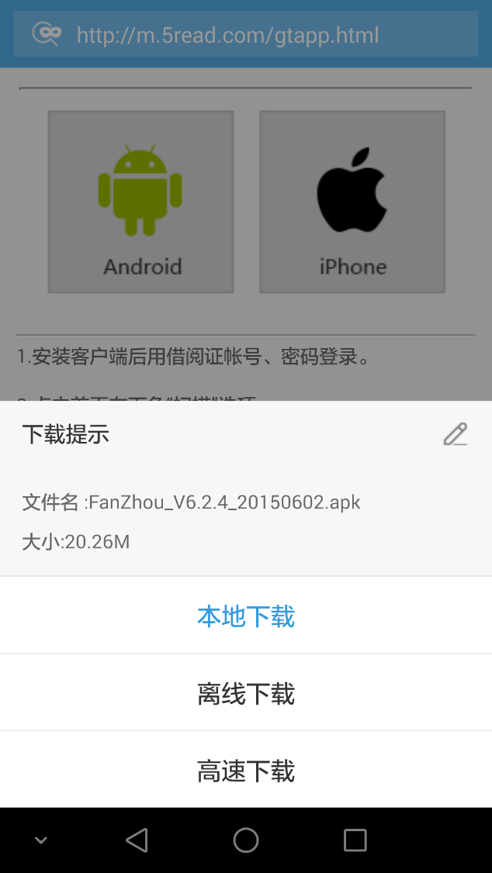
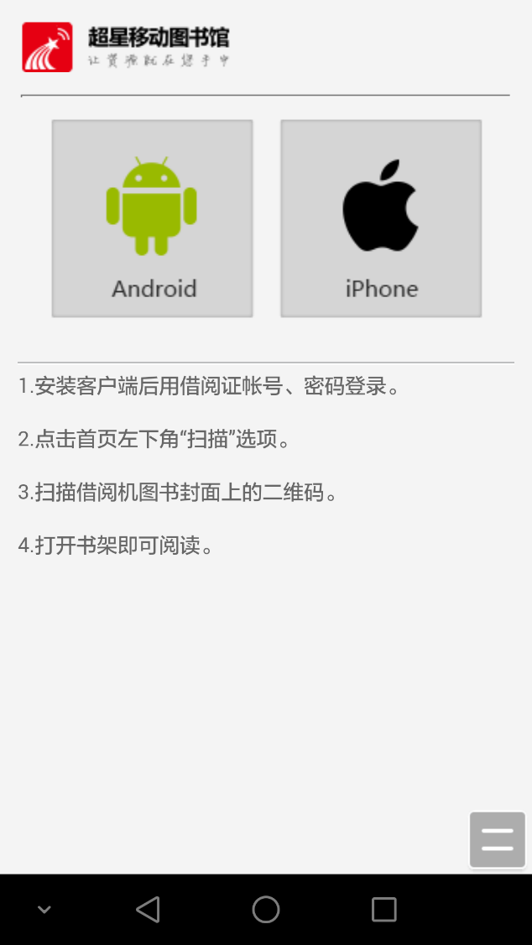
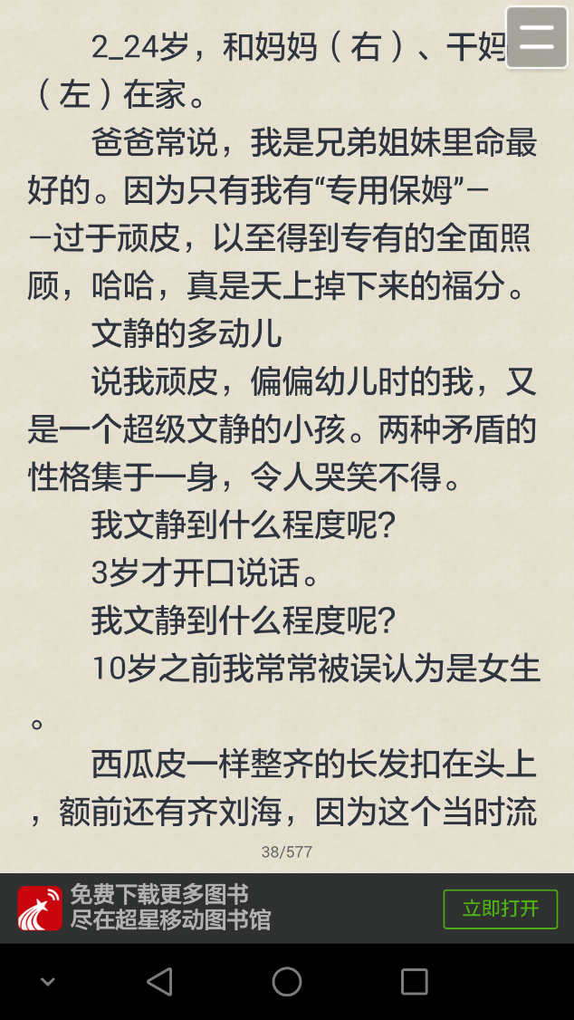
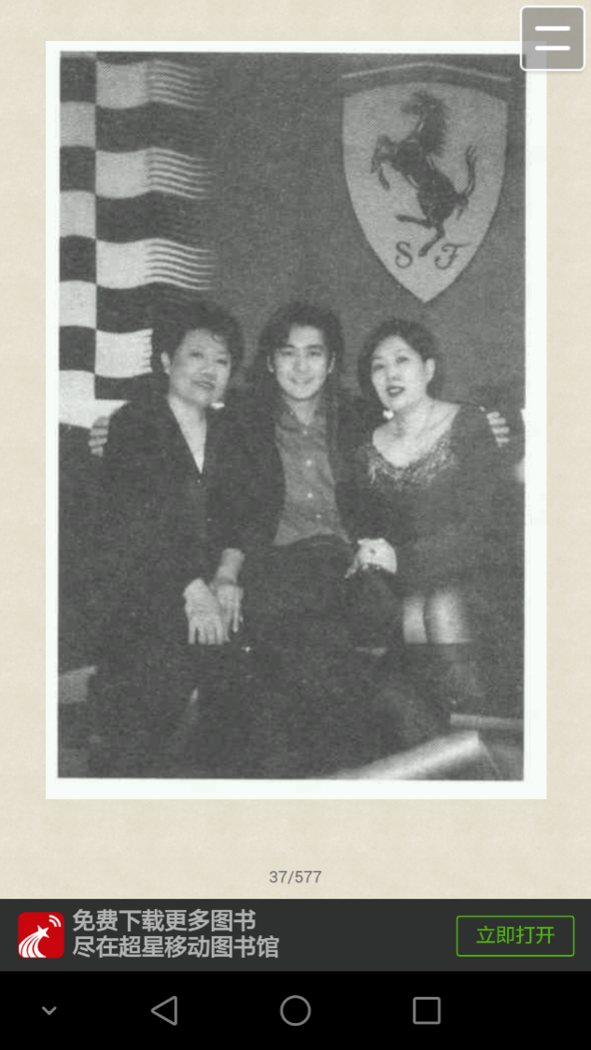

Slide 7
why
我们为什么做电子书借阅机？

Slide 8

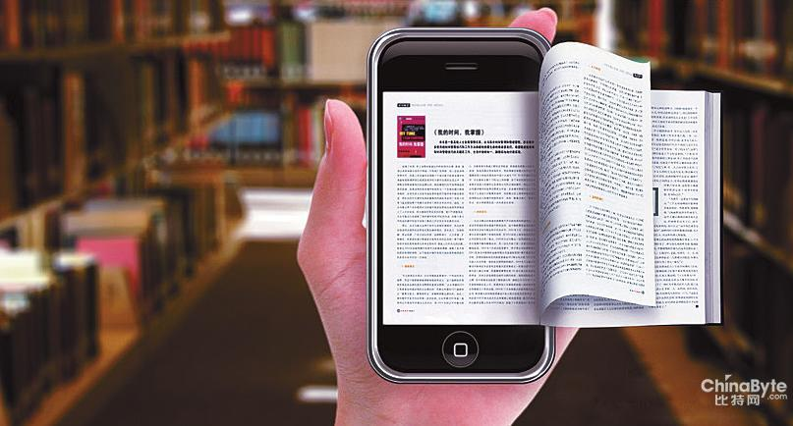
我们为什么做电子书借阅机？
阅读的方式正在改变……

Slide 9




发展历程
2016年3月
5000家用户
2014年12月
2000家用户
2014年8月
1000家用户
2014年4月
500家用户
2013年12月
50家用户
2013年8月
推出
Notes:
歌德推出于2013年的8月，从第一年底的50用户到现在的近三千家用户已经做到了包括新疆、青海、西藏的全大陆覆盖，甚至是澳门。能有这么多的单位依托于我们丰富的资源和研发经验

Slide 10
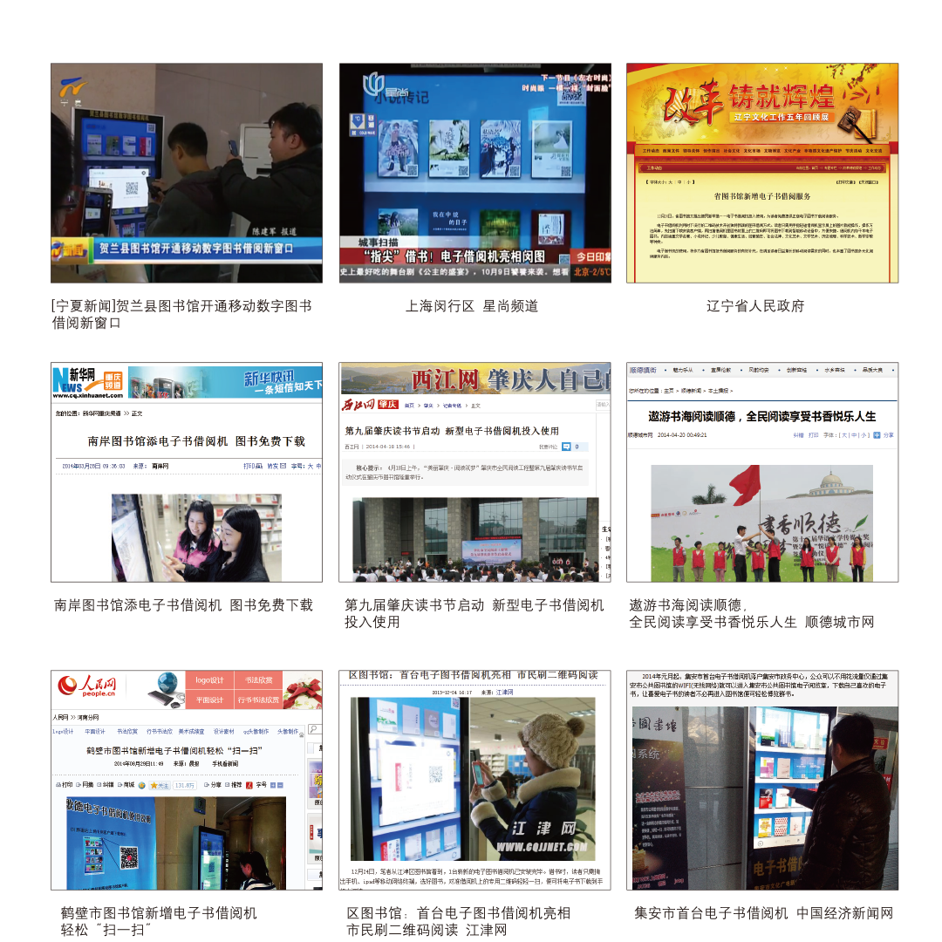
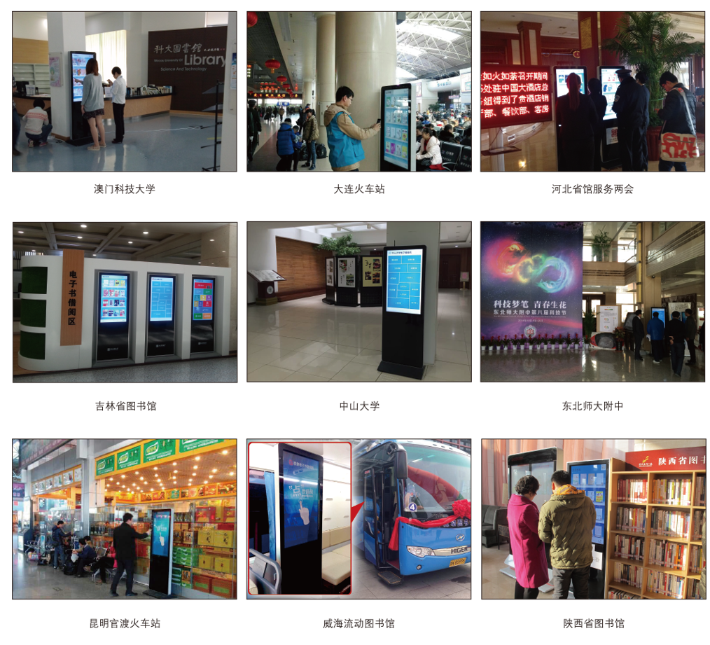
媒体报道
用户案例

Slide 11
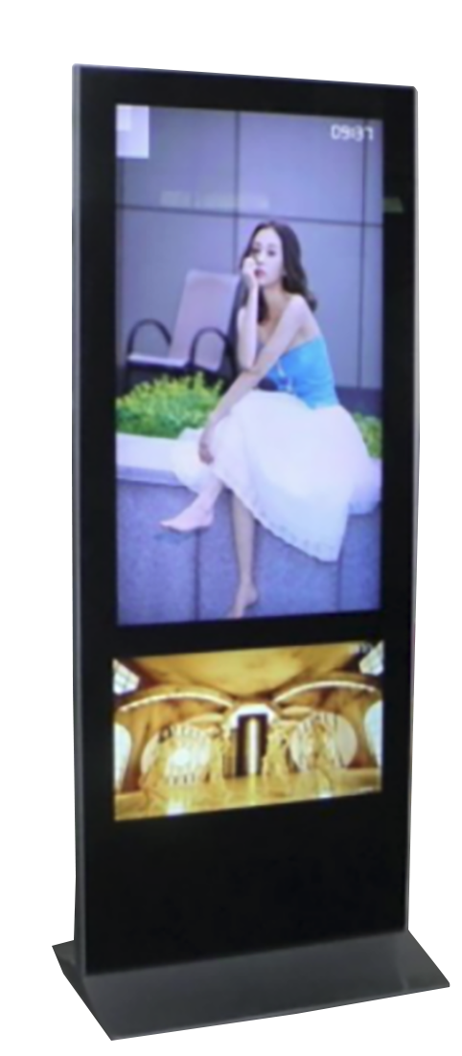
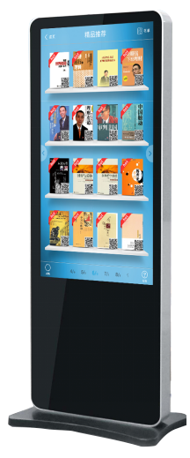
电子书借阅机
广告机
宣传公告窗口
精品图书推荐
无形电子资源直观展示
优质广告推荐
形象展示和宣传窗口

Slide 12
好资源当然要 亮 出来

Slide 13
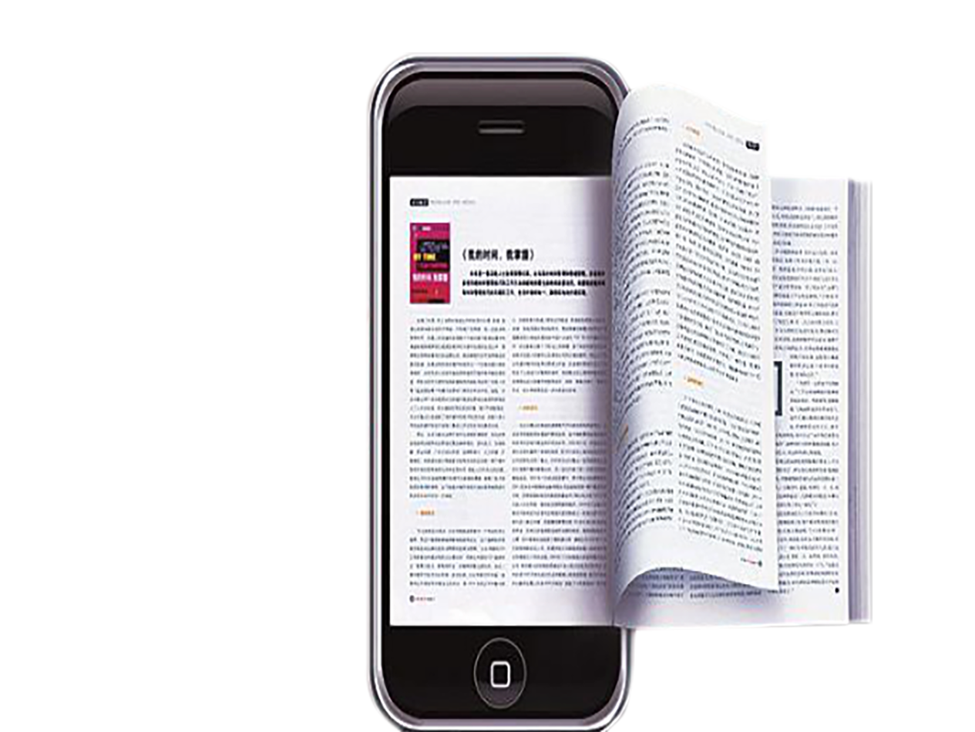
歌德电子书借阅机 核心定位
图
书
借
阅

Slide 14



图书包含：
+
+
畅销图书
新 书
经典图书

Slide 15

关于歌德电子书借阅机
歌德借阅机其他特点:
专为歌德成立了版权组
精选大众喜欢的图书分类
机器内置3000册图书
每月更新不低于150本图书

Slide 16

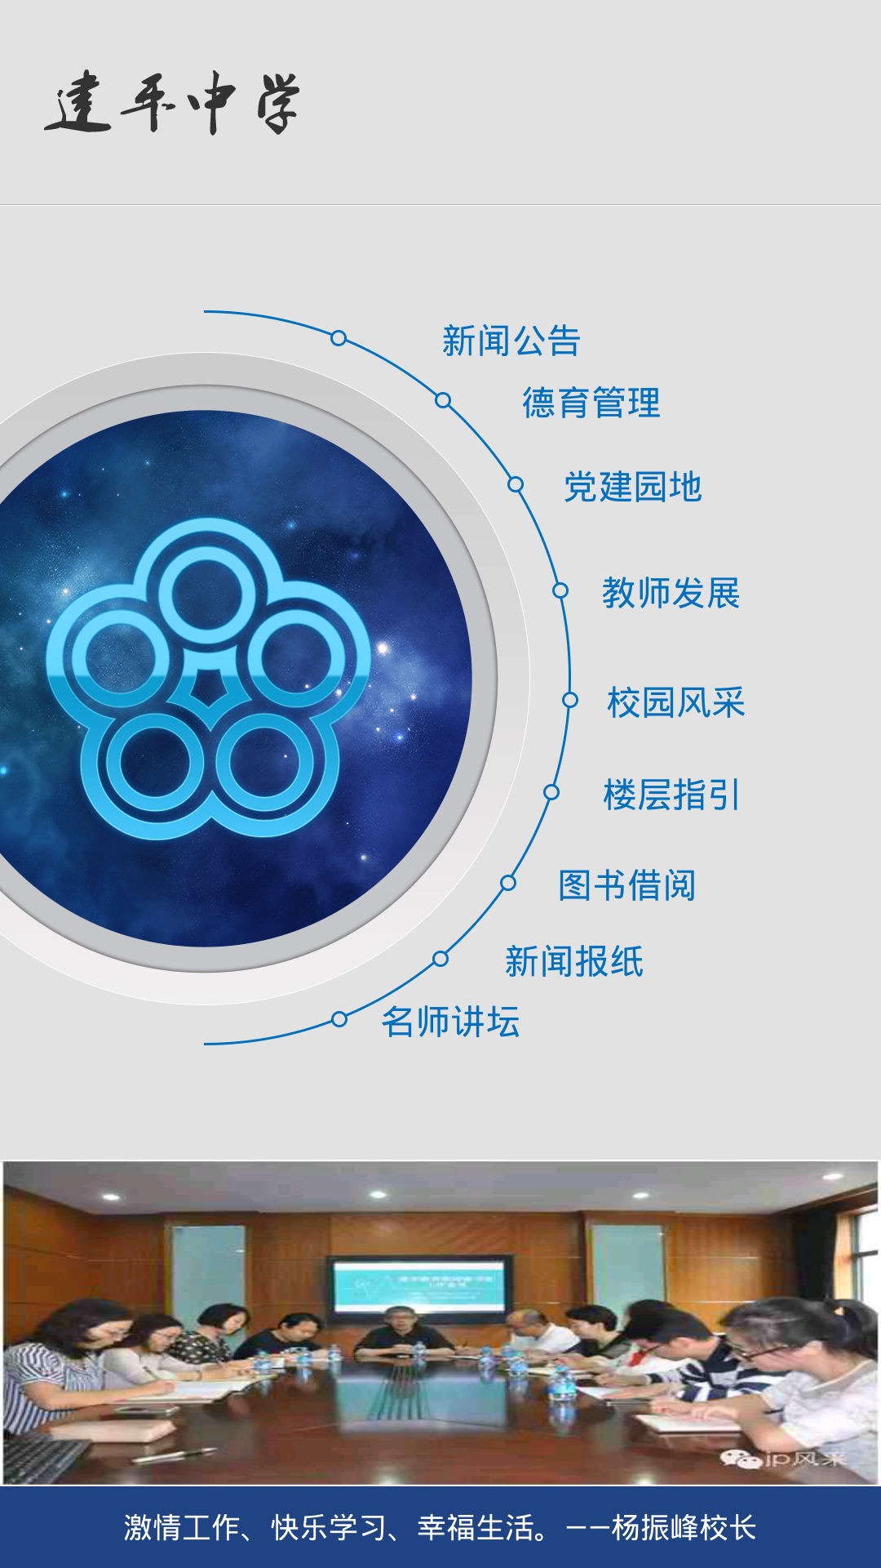
单位名称及logo替换
校园通知及新闻信息
单位图片或高清logo
学校图片或新闻图片
名言校训或文字展示

Slide 17
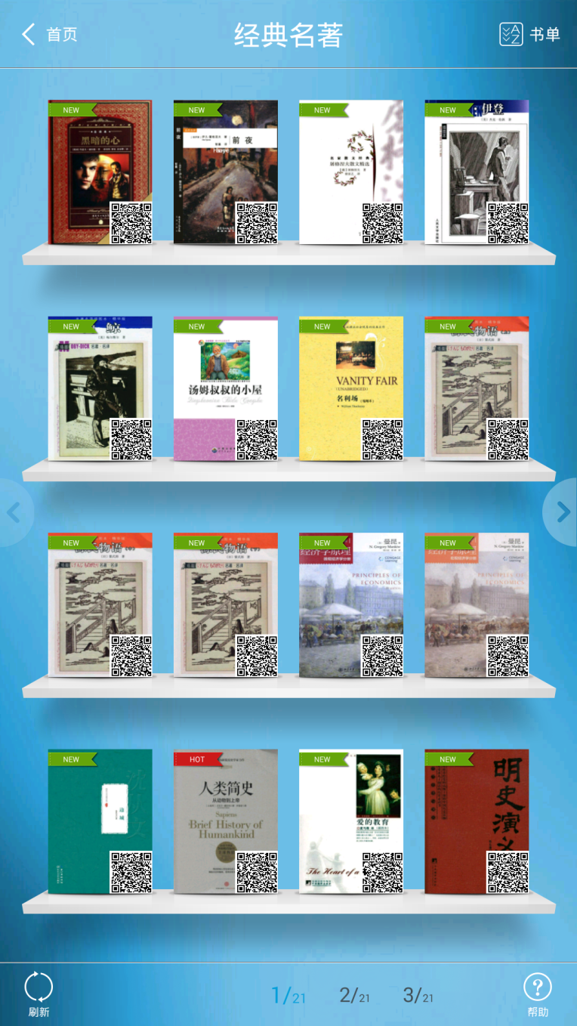
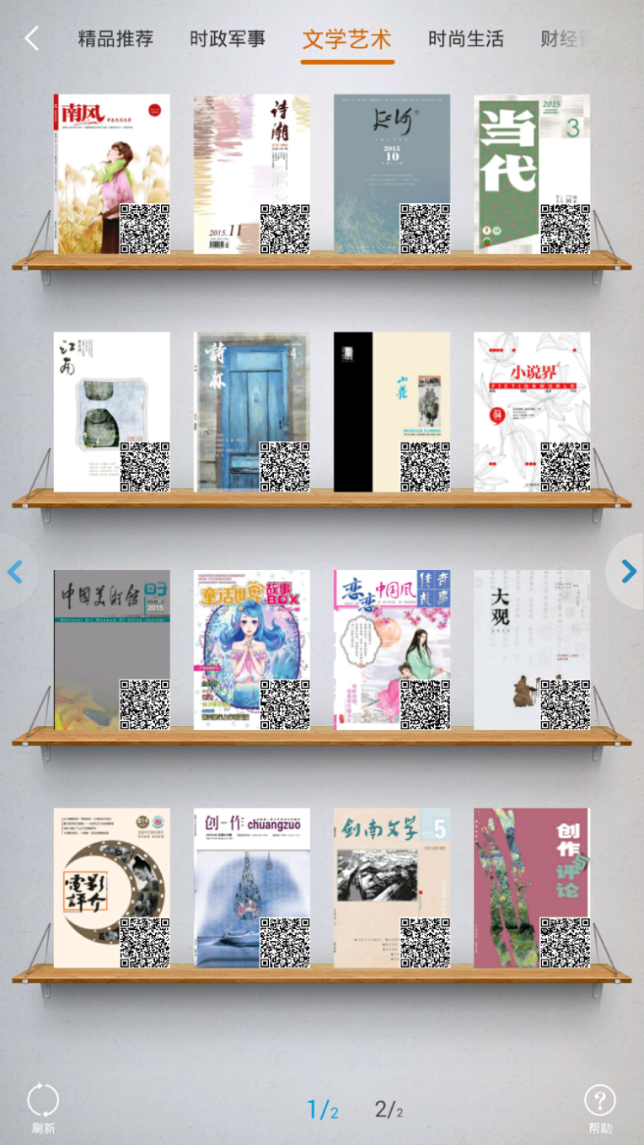
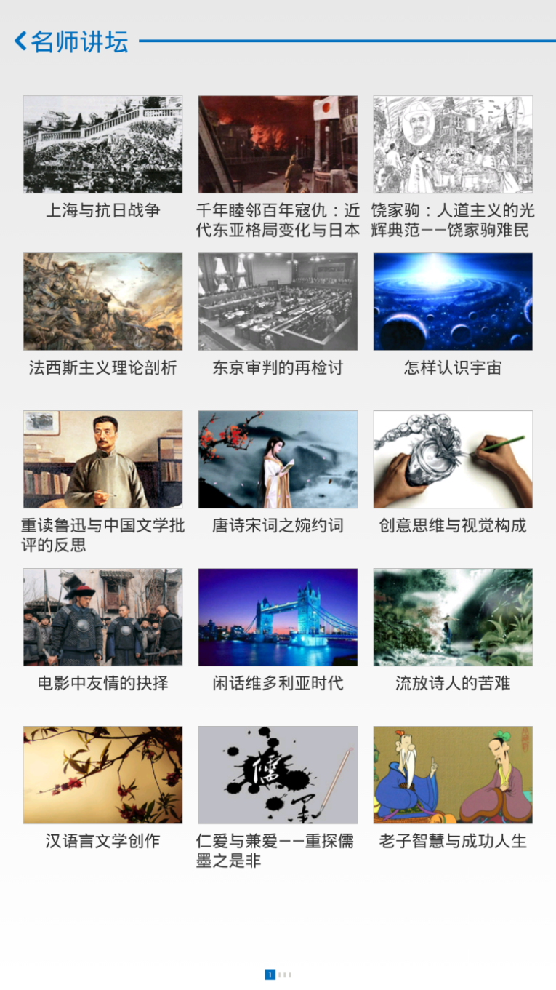
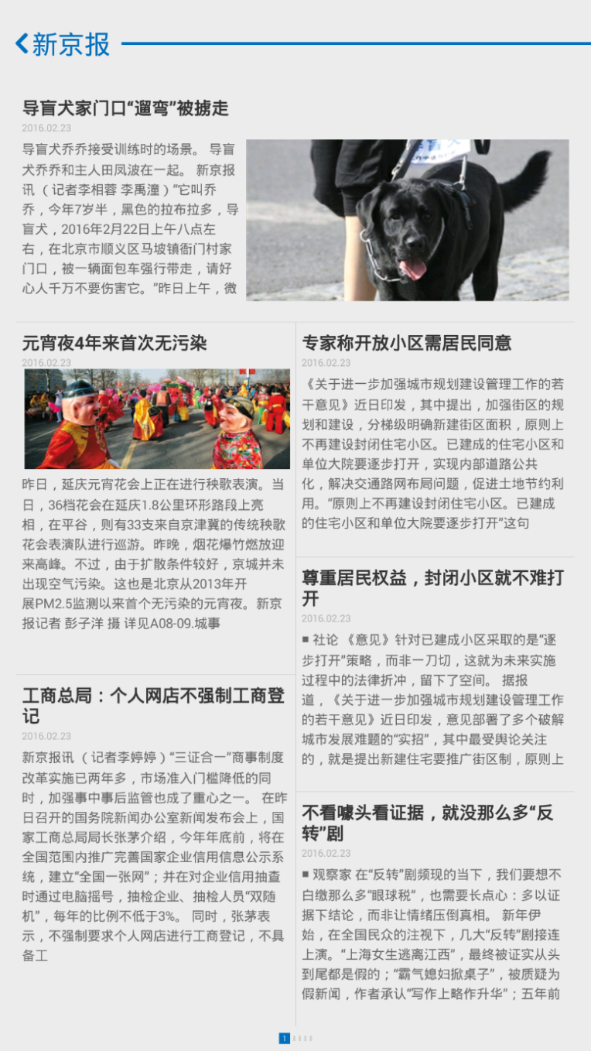
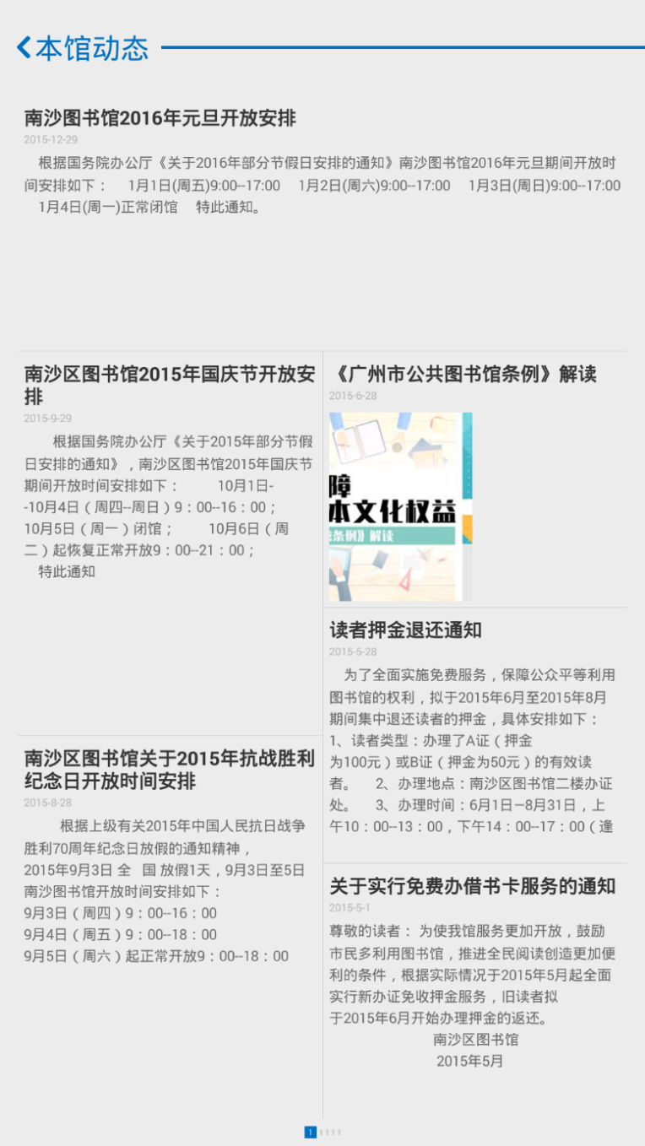
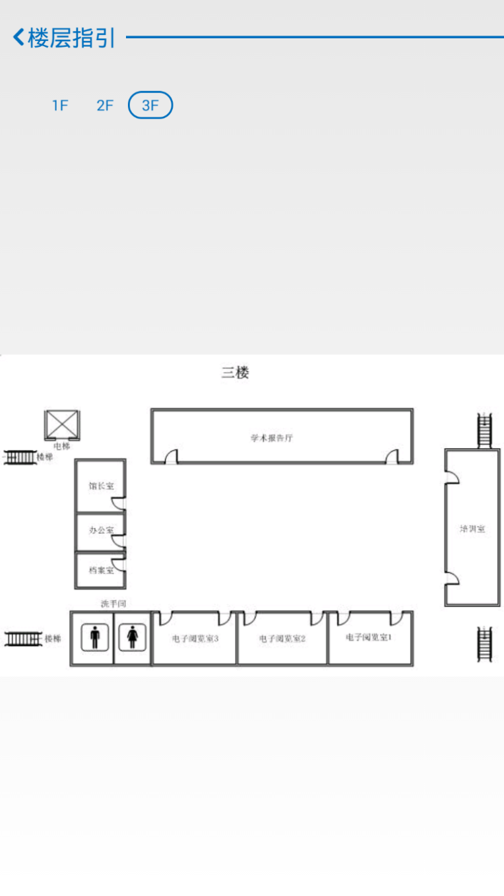
功能展示
书架
期刊
名师讲坛
报纸界面
学校新闻
楼层指引

Slide 18
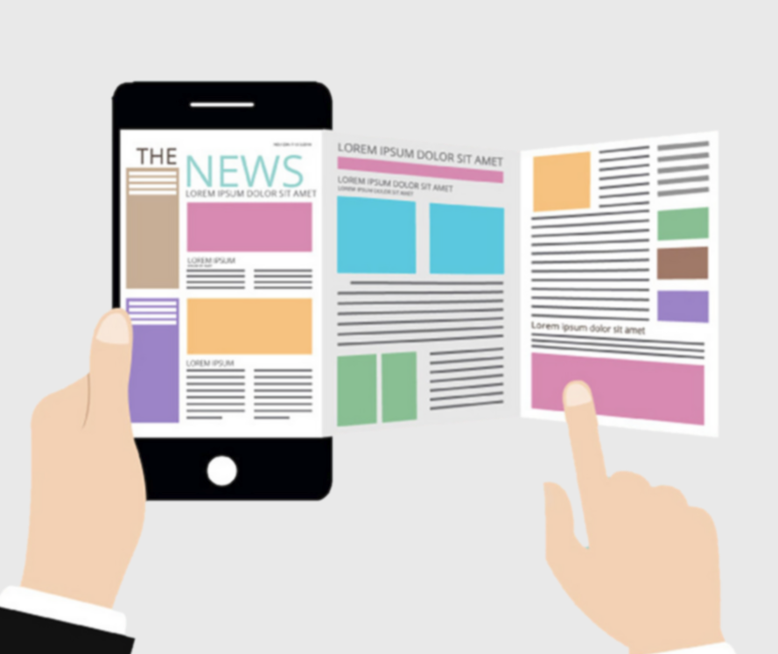
歌德电子书借阅机
只为阅读更简单！

